Slide 1
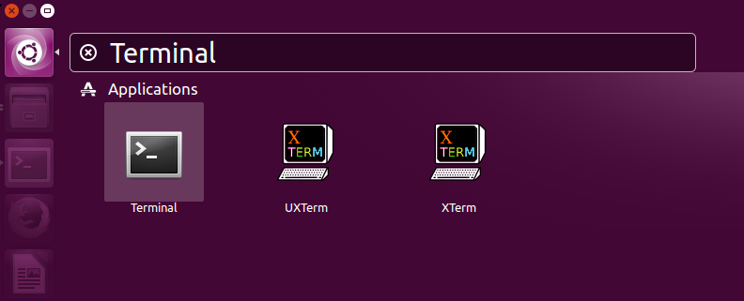
與Linux系統溝通—Terminal
安裝完後若快捷列上沒有看到Terminal，請使用搜尋工具尋找。
C compiler (gcc套件) 的安裝是以Terminal下指令進行的。

Slide 2
安裝GCC
若有安裝問題可嘗試一下指令
sudo apt-get update
sudo apt-get upgrade
開啟Terminal，輸入指令進行安裝：
sudo指令須提供使用者的密碼
sudo apt-get install g++
等待輸入密碼(同登入密碼)
輸入後 也輸入y 同意安裝g++

Slide 3
檢測GCC是否安裝成功
於桌面下點滑鼠右鍵>New Document>EmptyDocument建立檔案，之後將他改名為HelloWorld.cpp，將以下內容貼入HelloWorld.cpp之內：
#include <iostream>
using namespace std;
int main(void)
{
cout << “Hello!World!” << endl;
return 0;
}

Slide 4
使用終端機執行
dir：查看目前目錄底下結構
cd 子目錄：切換目前目錄到該子目錄下
cd ..：回到上一層目錄
切換到.cpp檔所在目錄後：
g++ –c HelloWorld.cpp (會看到.o檔案產生)
g++ –o HelloWold HelloWorld.o (會看到執行檔產生)
./HelloWorld

Slide 5
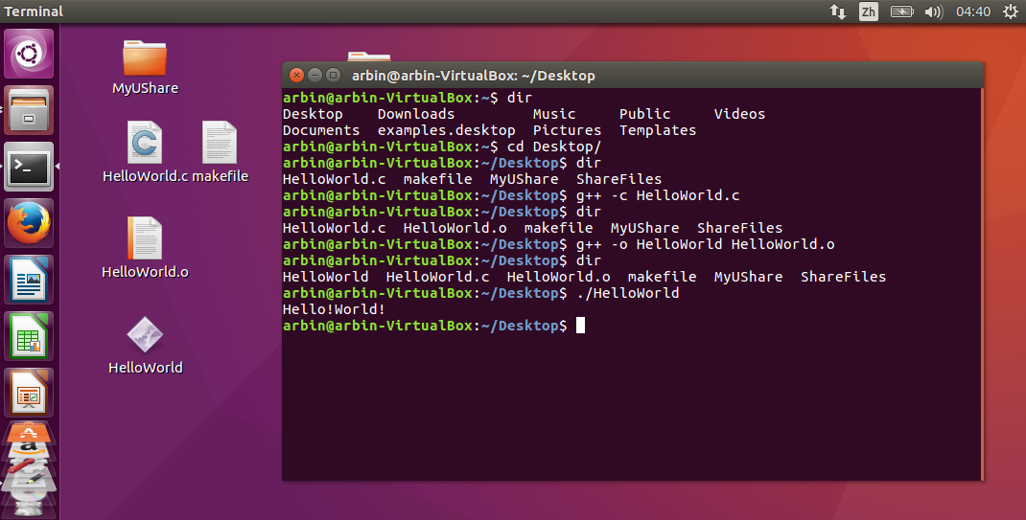
執行結果

Slide 6
製作makefile
新增文字文件，取名makefile，位置於剛才.cpp檔同目錄之下
用來快速產生和刪除.o檔和執行檔
下指令make產生檔案，make clean清除檔案
makefile內容：
all: HelloWorld.cpp
(一個tab)g++ -c HelloWorld.cpp
(一個tab)g++ -o HelloWorld HelloWorld.o
clean:
(一個tab)rm -f HelloWorld HelloWorld.o

Slide 7
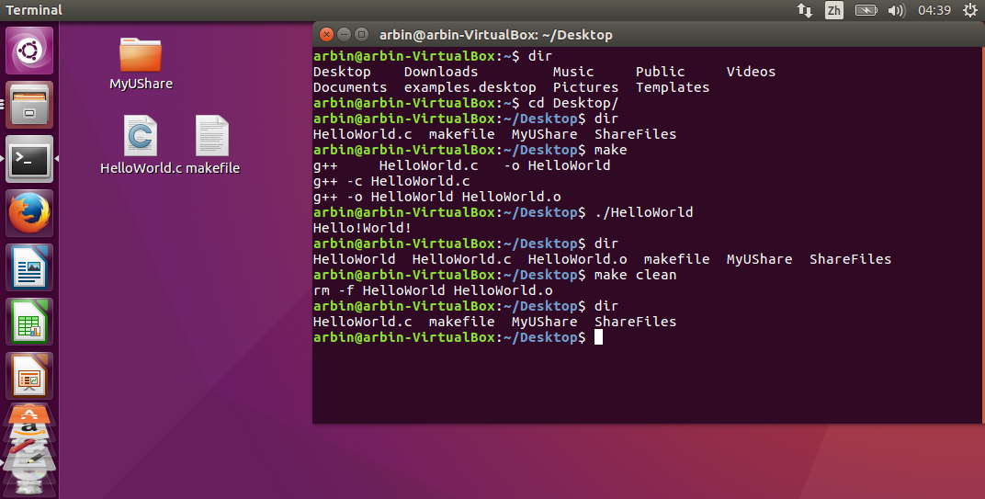
makefile執行結果

Slide 8
模組化的makefile
#最上面先定義使用何種Compiler，C使用gcc，C+使用g++
CC = g++
#再來定義目標檔名
TARGET = HelloWorld
#最後將剛剛的語法模組化
all: $(TARGET)
(一個tab)$(CC) -c $(TARGET).cpp
(一個tab)$(CC) -o $(TARGET) $(TARGET).o
clean:
(一個tab)rm -f $(TARGET) $(TARGET).o

Slide 9
補充：常用Linux Terminal命令
cd：用來變換工作路徑的指令。
cd .. (回到上一層)
cd 路徑名稱 (切換到該目錄)
pwd：顯示目前完整路徑。
ls：用來顯示檔案名稱與內容的指令。
mkdir：建立資料夾。用法：mkdir 新建資料夾名稱
rm：刪除檔案指令，後面跟-i會做刪除確認，-rf是刪掉所有檔案。
rmdir：移除資料夾，但有內容之資料夾無法移除。

Slide 10
mv：移動檔案位置的指令。
用法： mv 來源檔（或目錄） 目的檔（或目錄）
cp：複製檔案的指令。
用法： cp 來源檔 目的檔
find：尋找檔案的指令。
用法： find 路徑 -name 檔名
df：用來察看硬碟空間的指令。
du：察看目錄內所有檔案使用掉的空間的指令。
su：換你身份成為 super user （系統管理員）的指令，只要知道 root 的密碼，就可以成為 super user，才能夠進行一些套件的更新或是管理等等的功能，功用同指令前加上sudo。

